Slide 1
Julio de 2023
Diapositivas clave sobre epidemiología

Slide 2
Estimaciones mundiales sobre adultos y niños  2022
Personas que viven con el VIH 39,0 millones [33,1 millones–45,7 millones]
Nuevas infecciones por el VIH 1,3 millones [1,0 millones–1,7 millones]
Muertes relacionadas con el sida 630 000 [480 000–880 000]

Slide 3
Alrededor de 3600 nuevas infecciones por el VIH al día (entre adultos y niños)  2022
Alrededor del50 % se producen en el África subsahariana
Aproximadamente 360 infecciones se producen entre niños menores de 15 años
En torno a 3200 infecciones se producen entre personas adultas de 15 años o más, de las cuales:
─ casi el 46 % son mujeres
─ alrededor del 30 % son jóvenes (15-24)
─ alrededor del 18 % son mujeres jóvenes (15-24 años)

Slide 4
Estimaciones mundiales sobre niños (<15 años)  2022
Niños que viven con el VIH 1,5 millones [1,2 millones–2,1 millones]
Nuevas infecciones por el VIH 130 000 [90 000–210 000]
Muertes relacionadas con el sida 84 000 [56 000–120 000]

Slide 5
Estadísticas y características regionales del VIH y el sida  2022
Adultos y niños que viven con el VIH
Adultos y niños que han contraído la infección por el VIH
Muertes de adultos y niños
a causa del sida
África oriental y meridional
20,8 millones
[17,4 millones - 24,5 millones]
500 000
[370 000–670 000]
260 000
[200 000–370 000]
África occidental y central
4,8 millones
[4,2 millones-5,5 millones]
160 000
[110 000–250 000]
120 000
[96 000–160 000]
Oriente Medio y África septentrional
190 000
[160 000–220 000]
17 000
[13 000–23 000]
5300
[4000–7100]
Asia y el Pacífico
6,5 millones
[5,3 millones-7,8 millones]
300 000
[220 000–400 000]
150 000
[110 000–220 000]
América Latina
2,2 millones
[2,0 millones - 2,5 millones]
110 000
[94 000–130 000]
27 000
[21 000–35 000]
El Caribe
330 000
[290 000–380 000]
16 000
[11 000–21 000]
5600
[4100– 7500]
Europa oriental y Asia central
2,0 millones
[1,8 millones - 2,1 millones]
160 000
[140 000–180 000]
48 000
[38 000–58 000]
Europa occidental y central, y
América del Norte
2,3 millones
[1,9 millones-2,6 millones]
58 000
[46 000–69 000]
13 000
[9300–17 000]
TOTAL
39,0 millones
[33,1 millones-45,7 millones]
1,3 millones
[1,0 millones-1,7 millones]
630 000
[480 000–880 000]
Los intervalos que se incluyen junto a las cifras estimadas en esta tabla establecen los límites dentro de los cuales se encuentran los números reales, de acuerdo con los datos más fiables disponibles.

Slide 6
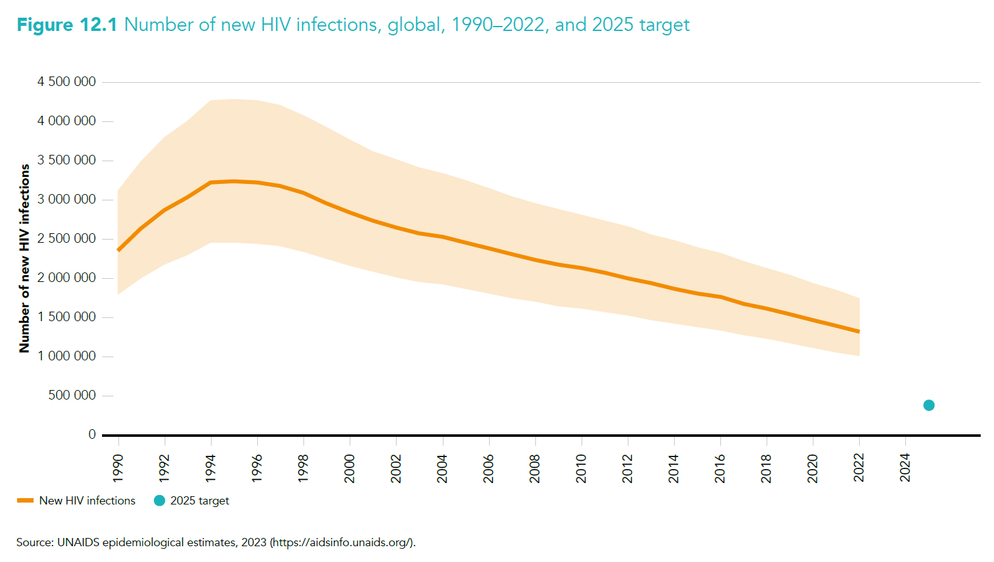

Slide 7
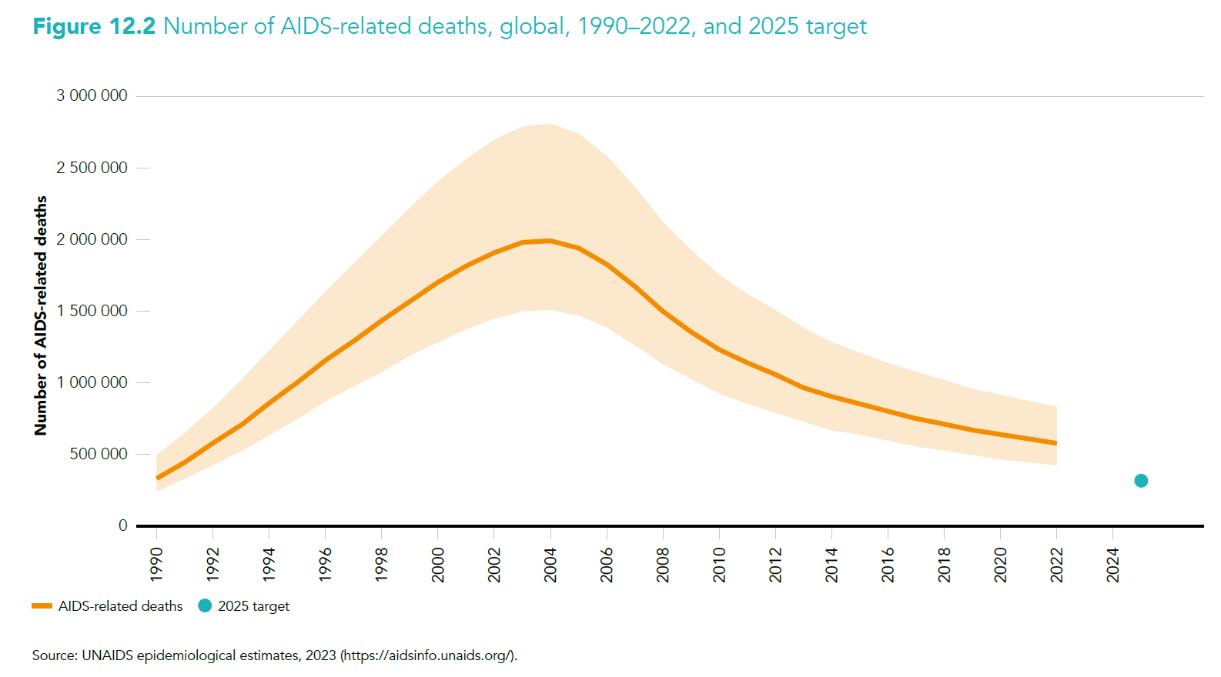

Slide 8
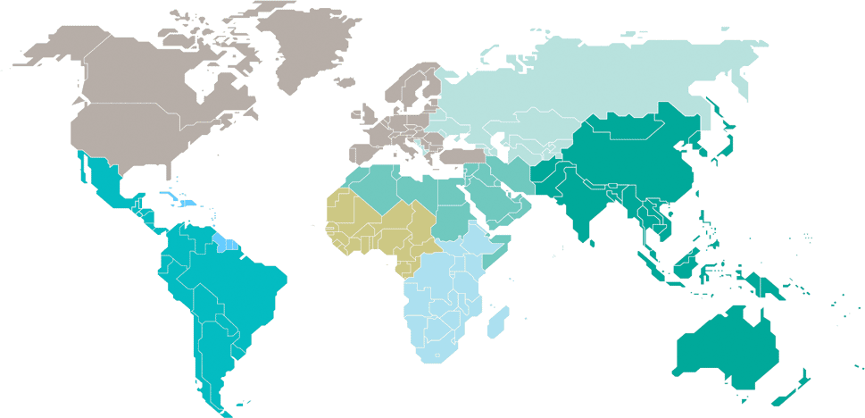
Número estimado de adultos y niños que viven con el VIH  2022
Europa oriental y Asia central
2,0 millones
[1,8 millones – 2,1 millones]
Europa occidental y central, y América del Norte
2,3 millones
[1,9 millones–2,6 millones]
El Caribe
330 000
[290 000–380 000]
Oriente Medio y África septentrional
190 000
[160 000–220 000]
África occidental y central
4,8 millones
[4,2 millones-5,5 millones]
Asia y el Pacífico
6,5 millones
[5,3 millones-7,8 millones]
América Latina
2,2 millones
[2,0 millones-2,5 millones]
África oriental y meridional
20,8 millones
[17,4 millones-24,5 millones]
Total: 39,0 millones [33,1 millones-45,7 millones]

Slide 9
Número estimado de adultos y niños que han contraído la infección por el VIH  2022
Europa oriental y Asia central
160 000
[140 000–180 000]
Europa occidental y central, y América del Norte
58 000
[46 000–69 000]
El Caribe
16 000
[11 000–21 000]
Oriente Medio y África septentrional
17 000
[13 000–23 000]
África occidental y central
160 000
[110 000–250 000]
Asia y el Pacífico
300 000
[220 000–400 000]
América Latina
110 000
[94 000–130 000]
África oriental y meridional
500 000
[370 000–670 000]
Total: 1,3 millones [1,0 millones-1,7 millones]

Slide 10
Número estimado de muertes de adultos y niños a causa del sida  2022
Europa oriental y Asia central
48 000
[38 000–58 000]
Europa occidental y central, y América del Norte
13 000
[9300–17 000]
El Caribe
5600
[4100–7500]
Oriente Medio y África septentrional
5300
[4000–7100]
África occidental y central
120 000
[96 000–160 000]
Asia y el Pacífico
150 000
[110 000–220 000]
América Latina
27 000
[21 000–35 000]
África oriental y meridional
260 000
[200 000–370 000]
Total: 630 000 [480 000–880 000]

Slide 11
Número estimado de niños (<15 años) que viven con el VIH  2022
Europa oriental y Asia central
…*
Europa occidental y central, y América del Norte
…*
El Caribe
11 000
[8600–13 000]
Oriente Medio y África septentrional
10 000
[8700–12 000]
África occidental y central
400 000
[310 000–490 000]
Asia y el Pacífico
130 000
[110 000–160 000]
América Latina
31 000
[26 000–36 000]
África oriental y meridional
930 000
[710 000 - 1,4 millones]
*No se publican estimaciones sobre niños debido a que son cantidades muy reducidas.
Total: 1,5 millones [1,2 millones - 2,1 millones]

Slide 12
Número estimado de niños (<15 años) que han contraído la infección por el VIH 2022
Europa oriental y Asia central
…*
Europa occidental y central, y América del Norte
…*
El Caribe
1500
[1100 – 2100]
Oriente Medio y África septentrional
1700
[1300–2100]
África occidental y central
51 000
[33 000–69 000]
Asia y el Pacífico
12 000
[8600–18 000]
América Latina
3800
[2900–4700]
África oriental y meridional
58 000
[38 000–100 000]
*No se publican estimaciones sobre niños debido a que son cantidades muy reducidas.
Total: 130 000 [90 000–210 000]

Slide 13
Número estimado de muertes de niños (<15 años) a causa del sida 2022
Europa oriental y Asia central
…*
Europa occidental y central, y América del Norte
…*
El Caribe
870
[540 – 1200]
Oriente Medio y África septentrional
1000
[820–1300]
África occidental y central
34 000
[24 000–46 000]
Asia y el Pacífico
7500
[4700–11 000]
América Latina
2700
[2000–3300]
África oriental y meridional
35 000
[22 000–55 000]
*No se publican estimaciones sobre niños debido a que son cantidades muy reducidas.
Total: 84 000 [56 000–120 000]

